Slide 1
CHÀO MỪNG CÁC EM ĐẾN VỚI LỚP HỌC

Slide 2
CHƯƠNG VI: BIỂU THỨC ĐẠI SỐ BÀI 3: PHÉP CỘNG, PHÉP TRỪ ĐA THỨC MỘT BIẾN Tiết 3

Slide 3
KHỞI ĐỘNG

Slide 4
PHÉP CỘNG, PHÉP TRỪ HAI ĐA THỨC MỘT BIẾN
CỘNG HAI ĐA THỨC
MỘT BIẾN
TRỪ HAI ĐA THỨC MỘT BIẾN
CỘT DỌC
3 BƯỚC
HÀNG NGANG
4 BƯỚC
CỘT DỌC
3 BƯỚC
HÀNG NGANG
4 BƯỚC

Slide 5
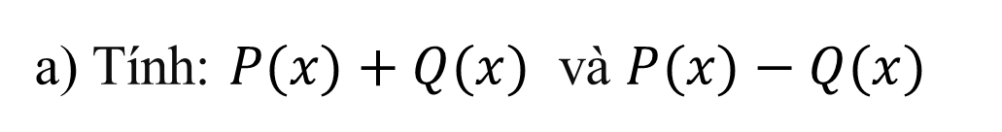
LUYỆN TẬP
Dạng 1: Cộng, trừ đa thức một biến
Bài 1. Cho hai đa thức $P\left(x\right)=7x^{3}+x^{2}−2x+4$ và $Q(x)=2x^{3}+3x^{2}−1$
a) Tính: $P(x)+Q(x)$ và $P(x)−Q(x)$

Slide 6
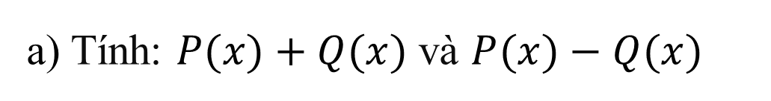
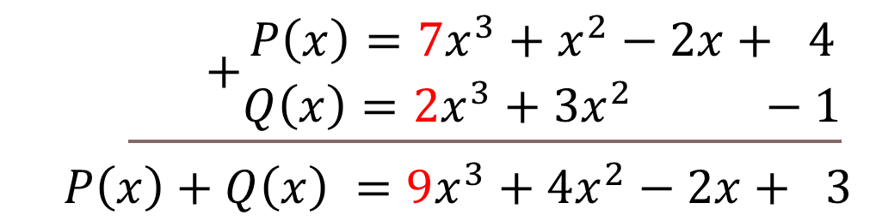
LUYỆN TẬP
Dạng 1: Cộng, trừ đa thức một biến
Bài 1. Cho hai đa thức $P\left(x\right)=7x^{3}+x^{2}−2x+4$ và $Q(x)=2x^{3}+3x^{2}−1$
a) Tính: $P(x)+Q(x)$ và $P(x)−Q(x)$
$$\begin{matrix} \underline{ +\begin{matrix}P\left(x\right)=7x^{3}+x^{2}−2x+ 4 \\ Q\left(x\right)=2x^{3}+3x^{2} −1\end{matrix}} \\ P\left(x\right)+Q\left(x\right) =9x^{3}+4x^{2}−2x+ 3\end{matrix}$$

Slide 7

Bài 1. Cho hai đa thức $P\left(x\right)=7x^{3}+x^{2}−2x+4$ và $Q(x)=2x^{3}+3x^{2}−1$
a) Tính: $P(x)+Q(x)$ và $P(x)−Q(x)$

Slide 8


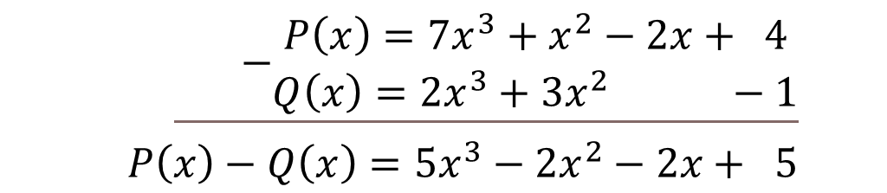
Bài 1. Cho hai đa thức $P\left(x\right)=7x^{3}+x^{2}−2x+4$ và $Q(x)=2x^{3}+3x^{2}−1$
Tính $P(x)−Q(x)$
Cột dọc
Hàng ngang
$$P\left(x\right)−Q\left(x\right)$$
$$\begin{matrix} \underline{ −\begin{matrix}P\left(x\right)=7x^{3}+x^{2}−2x+ 4 \\ Q\left(x\right)=2x^{3}+3x^{2} −1\end{matrix}} \\ P\left(x\right)−Q\left(x\right)=5x^{3}−2x^{2}−2x+ 5\end{matrix}$$
$$=\left(7x^{3}+x^{2}−2x+4\right)−\left(2x^{3}+3x^{2}−1\right)$$
$$=7x^{3}+x^{2}−2x+4−2x^{3}−3x^{2}+1$$
$$=\left(7x^{3}−2x^{3}\right)+\left(x^{2}−3x^{2}\right)−2x+\left(4+1\right)$$
$$=5x^{3}−2x^{2}−2x+5$$

Slide 9
HOẠT ĐỘNG NHÓM
Bài 1. Cho hai đa thức $P\left(x\right)=7x^{3}+x^{2}−2x+4$ và $Q(x)=2x^{3}+3x^{2}−1$
b) Cho đa thức $H(x)=x^{3}−4x+5$. Tính $P(x)+Q(x)−H(x)$.

Slide 10


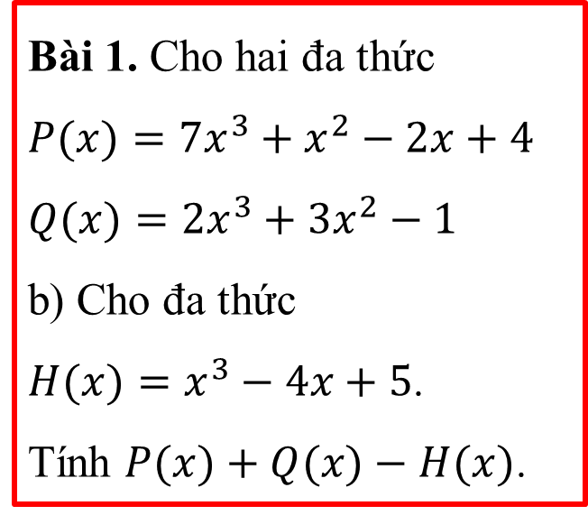
HOẠT ĐỘNG NHÓM
(5 phút)
Bài 1. Cho hai đa thức $P(x)=7x^{3}+x^{2}−2x+4$ $Q(x)=2x^{3}+3x^{2}−1$
b) Cho đa thức
$H(x)=x^{3}−4x+5$.
Tính $P(x)+Q(x)−H(x)$.
Bước 1: Hoạt động cá nhân (2 phút)
Bước 2: Hoạt động nhóm (3 phút)

Slide 11

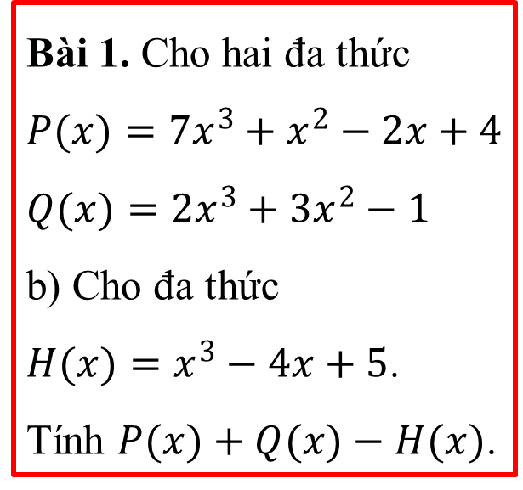
HOẠT ĐỘNG NHÓM
(5 phút)
Bài 1. Cho hai đa thức $P(x)=7x^{3}+x^{2}−2x+4$ $Q(x)=2x^{3}+3x^{2}−1$
b) Cho đa thức
$H(x)=x^{3}−4x+5$.
Tính $P(x)+Q(x)−H(x)$.
Bước 1: Hoạt động cá nhân (2 phút)
Bước 2: Hoạt động nhóm (3 phút)

Slide 12

HOẠT ĐỘNG NHÓM
(5 phút)
Bài 1. Cho hai đa thức $P(x)=7x^{3}+x^{2}−2x+4$ $Q(x)=2x^{3}+3x^{2}−1$
b) Cho đa thức
$H(x)=x^{3}−4x+5$.
Tính $P(x)+Q(x)−H(x)$.
Bước 1: Hoạt động cá nhân (2 phút)
Bước 2: Hoạt động nhóm (3 phút)

Slide 13
BÁO CÁO
Bài 1. Cho hai đa thức $P\left(x\right)=7x^{3}+x^{2}−2x+4$ và $Q(x)=2x^{3}+3x^{2}−1$
b) Cho đa thức $H(x)=x^{3}−4x+5$. Tính $P(x)+Q(x)−H(x)$.

Slide 14
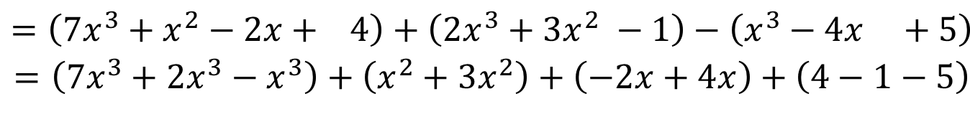
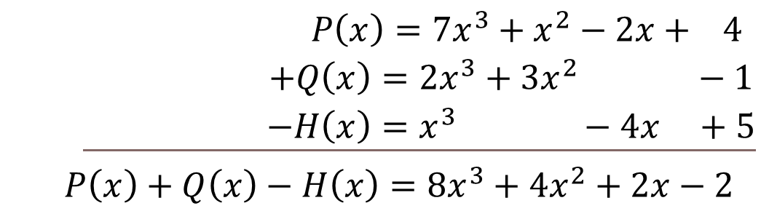
BÁO CÁO
Bài 1. Cho hai đa thức $P\left(x\right)=7x^{3}+x^{2}−2x+4$ và $Q(x)=2x^{3}+3x^{2}−1$
b) Cho đa thức $H(x)=x^{3}−4x+5$. Tính $P(x)+Q(x)−H(x)$.
$$\begin{matrix} \underline{ \begin{matrix} P\left(x\right)=7x^{3}+x^{2}−2x+ 4 \\ \begin{matrix} +Q\left(x\right)=2x^{3}+3x^{2} −1 \\ −H\left(x\right)=x^{3} −4x +5\end{matrix}\end{matrix}} \\ P\left(x\right)+Q\left(x\right)−H\left(x\right)=8x^{3}+4x^{2}+2x−2\end{matrix}$$
Cột dọc
Hàng ngang
$$P\left(x\right)+Q\left(x\right)−H\left(x\right)$$
$$\begin{matrix}=\left(7x^{3}+x^{2}−2x+ 4\right)+\left(2x^{3}+3x^{2} −1\right)−\left(x^{3}−4x +5\right) \\ =\left(7x^{3}+2x^{3}−x^{3}\right)+\left(x^{2}+3x^{2}\right)+\left(−2x+4x\right)+\left(4−1−5\right) \\ \end{matrix}$$
$$=8x^{3}+4x^{2}+2x−2$$

Slide 15



Bài 1. Cho hai đa thức $P\left(x\right)=7x^{3}+x^{2}−2x+4$ và $Q(x)=2x^{3}+3x^{2}−1$
c) Tìm đa thức K(x) sao cho
K(x)
K(x)
$$+2x+1=$$
$$P\left(x\right)$$
$$P\left(x\right)$$

Slide 16






Bài 1. Cho hai đa thức $P\left(x\right)=7x^{3}+x^{2}−2x+4$ và $Q(x)=2x^{3}+3x^{2}−1$
c) Tìm đa thức K(x) sao cho
$$+2x+1=$$
K(x)
$$P\left(x\right)$$
K(x)
$$=$$
$$P\left(x\right)$$
$$− (2x+1)$$
K(x)
$$=(7x^{3}+x^{2}−2x+4)−2x−1$$
K(x)
$$=7x^{3}+x^{2}−2x+4−2x−1$$
K(x)
$$=7x^{3}+x^{2}−4x+3$$

Slide 17
VẬN DỤNG
Dạng 2: Bài toán thực tế liên quan đến đa thức một biến
Bài 3. Mỗi chiếc bút bi được bán với giá x (nghìn đồng). Mỗi kẹp tóc có giá đắt hơn mỗi chiếc bút bi là 7 nghìn đồng, mỗi quyển truyện tranh có giá đắt gấp 5 lần mỗi chiếc bút bi. Bạn Chi mua 4 chiếc kẹp tóc và 5 chiếc bút bi. Bạn Mai mua 1 quyển truyện tranh, 3 chiếc kẹp tóc và 10 chiếc bút bi.
a) Tính số tiền mỗi bạn phải trả theo x.
b) Tính tổng số tiền mà cửa hàng nhận được từ hai bạn Chi và Mai theo x.
c) Nếu giá mỗi chiếc bút bi là 5 nghìn đồng thì bạn nào phải trả nhiều tiền hơn và nhiều hơn bao nhiêu nghìn đồng?

Slide 18
VẬN DỤNG
Dạng 2: Bài toán thực tế liên quan đến đa thức một biến
x +7
Bài 3. Mỗi chiếc bút bi được bán với giá x (nghìn đồng). Mỗi kẹp tóc có giá đắt hơn mỗi chiếc bút bi là 7 nghìn đồng, mỗi quyển truyện tranh có giá đắt gấp 5 lần mỗi chiếc bút bi. Bạn Chi mua 4 chiếc kẹp tóc và 5 chiếc bút bi. Bạn Mai mua 1 quyển truyện tranh, 3 chiếc kẹp tóc và 10 chiếc bút bi.
5x
Chi
Mai
Chi: 4 kẹp tóc, 5 bút bi
a) Tính số tiền mỗi bạn phải trả theo x.
số tiền mỗi bạn phải trả
Mai: 1 truyện, 3 kẹp tóc,
10 bút bi

Slide 19
Bài 3.
a) Giá một chiếc bút bi là x (nghìn đồng).
Giá một chiếc kẹp tóc là ……… (nghìn đồng)
Giá một quyển truyện tranh là …….. (nghìn đồng)
Số tiền bạn Chi phải trả là:
…………..+……..=………………..=………………(nghìn đồng)
Số tiền bạn Mai phải trả là:
......+………………+……=………………………..=…………..(nghìn đồng)
Chi: 4 kẹp tóc, 5 bút bi
Mai: 1 truyện, 3 kẹp tóc,
10 bút bi

Slide 20
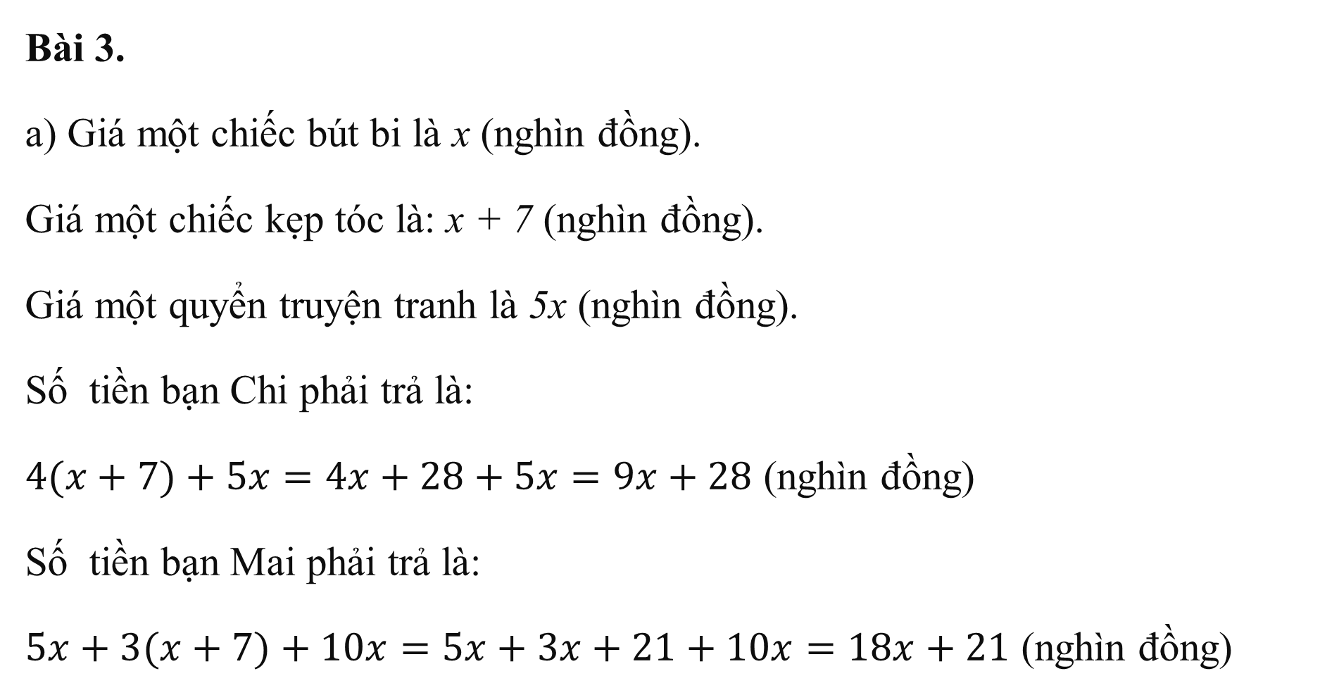
Bài 3.
a) Giá một chiếc bút bi là x (nghìn đồng).
Giá một chiếc kẹp tóc là: x + 7 (nghìn đồng).
Giá một quyển truyện tranh là 5x (nghìn đồng).
Số tiền bạn Chi phải trả là:
$4(x+7)+5x=4x+28+5x=9x+28$ (nghìn đồng)
Số tiền bạn Mai phải trả là:
$5x+3(x+7)+10x=5x+3x+21+10x=18x+21$ (nghìn đồng)
Chi: 4 kẹp tóc, 5 bút bi
Mai: 1 truyện, 3 kẹp tóc,
10 bút bi

Slide 21
VẬN DỤNG
Bài 3. Mỗi chiếc bút bi được bán với giá x (nghìn đồng). Mỗi kẹp tóc có giá đắt hơn mỗi chiếc bút bi là 7 nghìn đồng, mỗi quyển truyện tranh có giá đắt gấp 5 lần mỗi chiếc bút bi. Bạn Chi mua 4 chiếc kẹp tóc và 5 chiếc bút bi. Bạn Mai mua 1 quyển truyện tranh, 3 chiếc kẹp tóc và 10 chiếc bút bi.
Chi: 9x + 28 nghìn đồng
a) Tính số tiền mỗi bạn phải trả theo x.
Mai: 18x + 21 nghìn đồng
b) Tính tổng số tiền mà cửa hàng nhận được từ hai bạn Chi và Mai theo x.
tổng số tiền

Slide 22
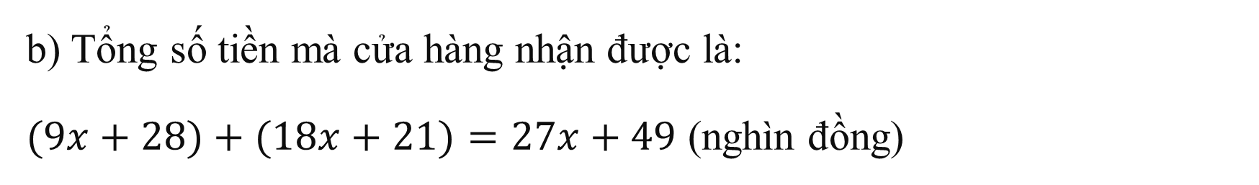
Chi: 9x + 28 nghìn đồng
Mai: 18x + 21 nghìn đồng
b) Tổng số tiền mà cửa hàng nhận được là:
$(9x+28)+(18x+21)=27x+49$ (nghìn đồng)

Slide 23
VẬN DỤNG
Bài 3. Mỗi chiếc bút bi được bán với giá x (nghìn đồng). Mỗi kẹp tóc có giá đắt hơn mỗi chiếc bút bi là 7 nghìn đồng, mỗi quyển truyện tranh có giá đắt gấp 5 lần mỗi chiếc bút bi. Bạn Chi mua 4 chiếc kẹp tóc và 5 chiếc bút bi. Bạn Mai mua 1 quyển truyện tranh, 3 chiếc kẹp tóc và 10 chiếc bút bi.
Chi: 9x + 28 nghìn đồng
a) Tính số tiền mỗi bạn phải trả theo x.
Mai: 18x + 21 nghìn đồng
b) Tính tổng số tiền mà cửa hàng nhận được từ hai bạn Chi và Mai theo x.
c) Nếu giá mỗi chiếc bút bi là 5 nghìn đồng thì bạn nào phải trả nhiều tiền hơn và nhiều hơn bao nhiêu nghìn đồng?
mỗi chiếc bút bi
x = 5

Slide 24

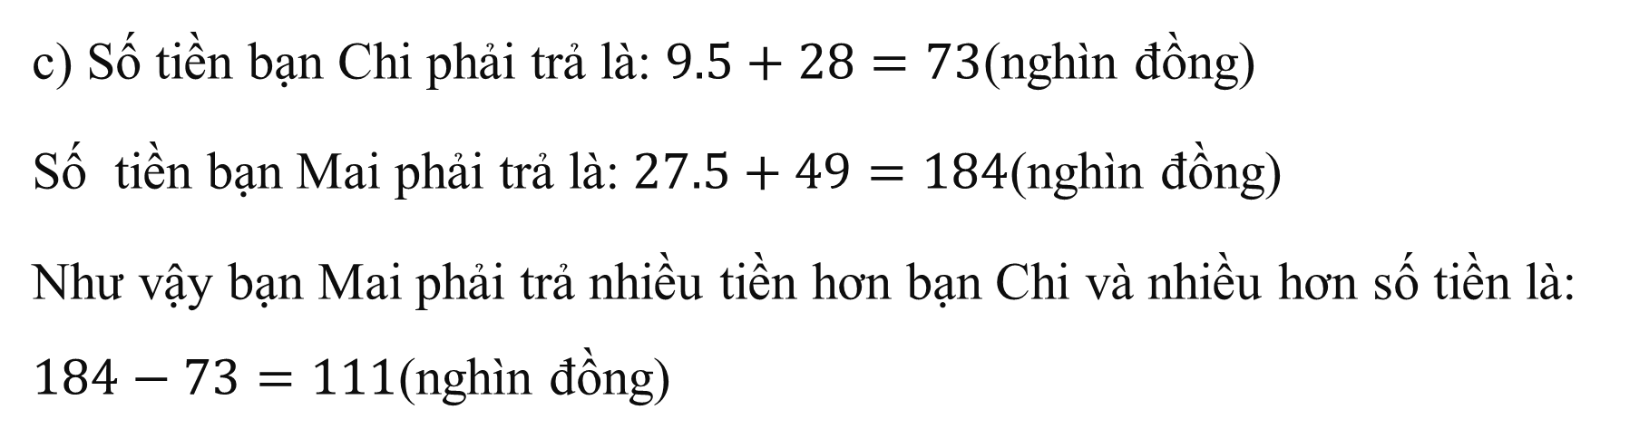
Chi: 9x + 28 nghìn đồng
Mai: 18x + 21 nghìn đồng
$$x=5$$
c) Số tiền bạn Chi phải trả là: $9.5+28=73$(nghìn đồng)
Số tiền bạn Mai phải trả là: $27.5+49=184$(nghìn đồng)
Như vậy bạn Mai phải trả nhiều tiền hơn bạn Chi và nhiều hơn số tiền là: $184−73=111$(nghìn đồng)

Slide 25
HƯỚNG DẪN VỀ NHÀ
01
02
03
Ghi nhớ kiến thức trong bài
Hoàn thành bài 2,4 (phiếu bài tập)
Chuẩn bị tiết sau
“ Phép nhân đa thức một biến”

Slide 26
Cảm ơn các bạn đã lắng nghe !

